Slide 1

Voici un petit tour interactif
Je vais essayer de vous retrouver dans
ce dédale de bureaux à travers internet.
J’ai pris comme référence les bureaux
de notre Service « Assainissement et réseau ».
Pour savoir quel bureau vous préférez
suivre les instructions.

Slide 2

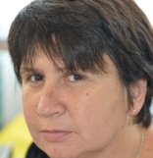


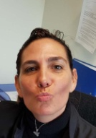


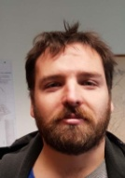
Voici les 4 cases de départ.
À vous de choisir l’une d’elles
et laissez votre doigt dessus
pour ne pas perdre le fil de l’histoire.
Pour durcir le tour je vais
rajouter 5 bureaux

Slide 3



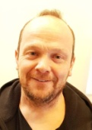

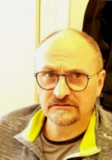


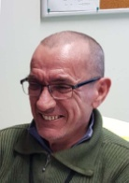

Pour le déplacement vous pouvez vous déplacer
Verticalement , horizontalement , revenir sur vos pas, mais
Jamais vous déplacer en diagonale ,ni sauter une case.
NON
NON
Déplacements autorisés en bleu

Slide 4
1
2
Départ
3
4
Arrivée
Exemple :Je me déplace de 4 cases.Je garde mon doigt sur la case d’arrivée.

Slide 5
Nous allons commencer ,placez votre doigt sur une des 4 cases avec un rond bleu c’est parti.
A vous de jouer :déplacez vous de 4 cases. Gardez votre doigt sur la case d’arrivée.

Slide 6
Vous ne pouvez pas être là.
Déplacez vous de 5 cases maintenant.

Slide 7
Vous ne pouvez pas être là.
Déplacez vous de 2 cases maintenant.

Slide 8
Vous ne pouvez pas être là.
Déplacez vous de 3 cases maintenant.

Slide 9
Vous ne pouvez pas être là.
Vous ne pouvez pas être là.
Déplacez vous de 3 cases maintenant.

Slide 10
Vous ne pouvez pas être là.
Déplacez vous de 1 case maintenant.

Slide 11
Vous ne pouvez pas être là.
Vous ne pouvez pas être là.
Je vous ai trouvé ,vous êtes dans le bureau de Patricia à mon avis c’est pour le café…

Slide 12
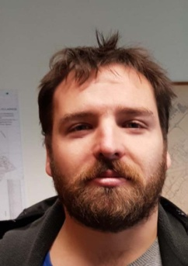

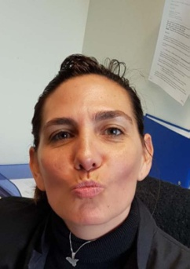




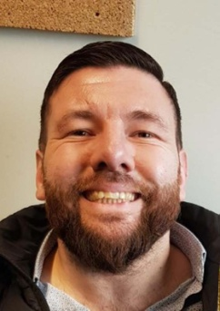

Réalisé par Daniel
Vous n’aviez pas le courage de le dire
Ça restera entre nous !!!!
Jean-Pierre reste là!
À bientôt

